Slide 1
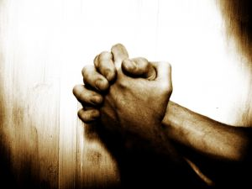
bidden en danken
17 juli 2016
Hendrik Ido Ambacht

Slide 2
